Slide 1
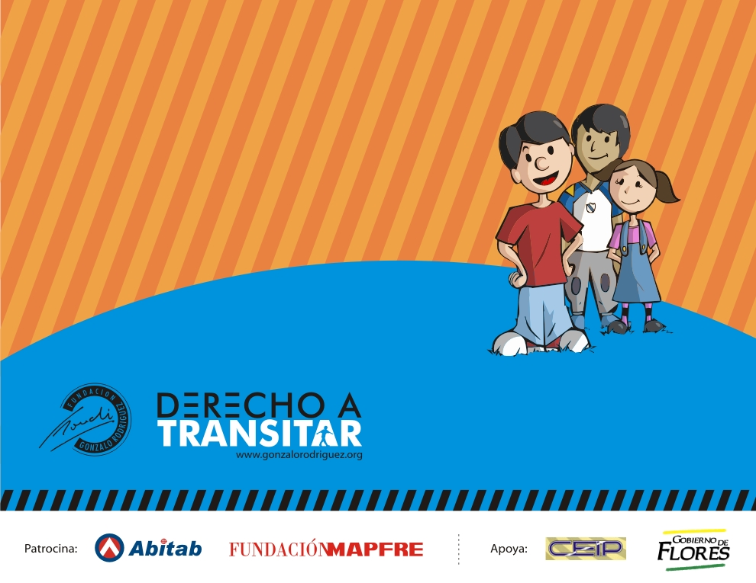

Rosa Gallego
Coordinador Proyectos,
Fundación Gonzalo Rodriguez
Uruguay

Slide 2
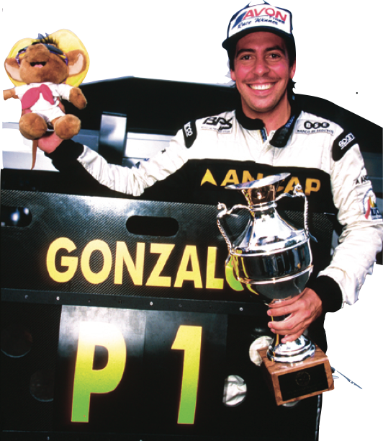
Más
educación,
salud y
desarrollo.

Slide 3
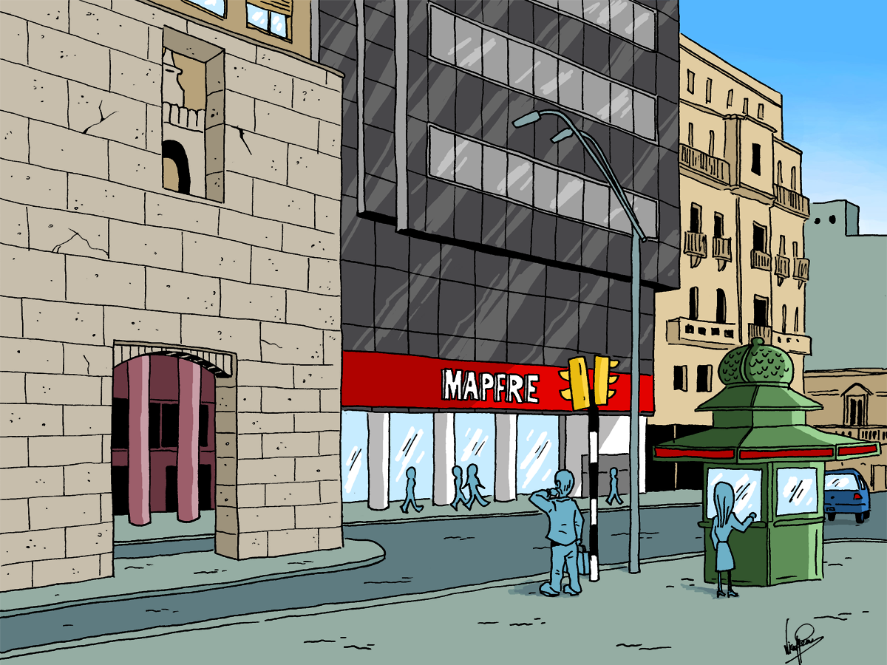
El por qué de
Derecho a Transitar….

Slide 4
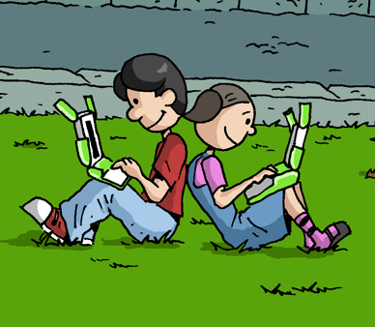
One laptop per Child
“Plan Ceibal”

Slide 5
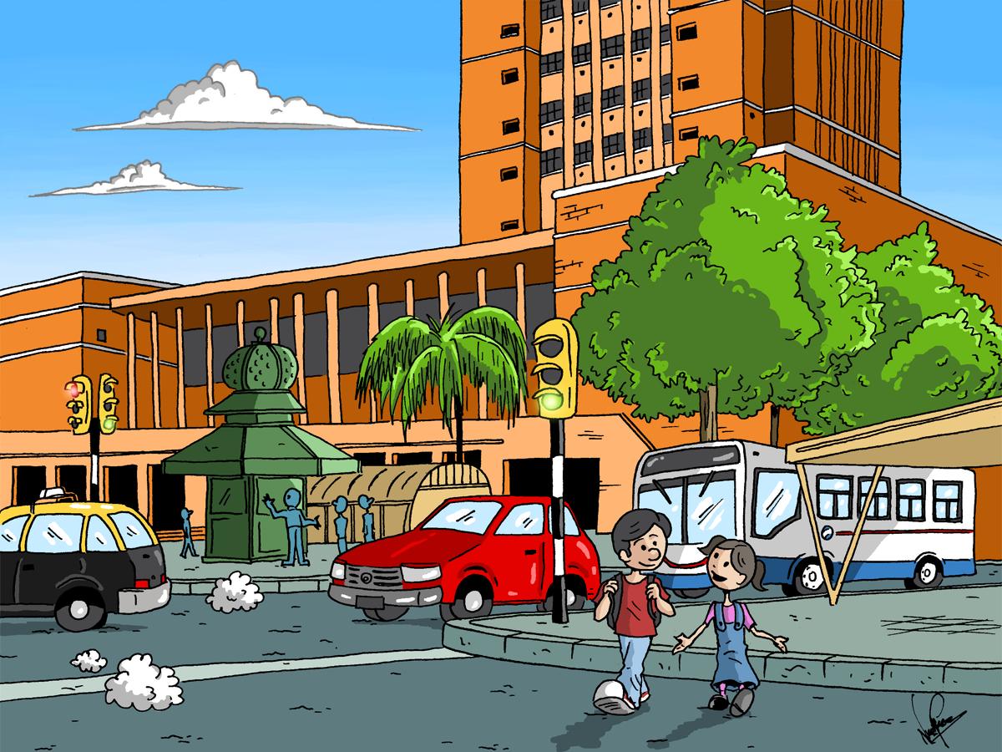
Los niños, usuarios vulnerables de las vías
Cada 3 minutos un niño muere en el mundo por siniestros viales
En Uruguay los siniestros viales son la 1º causa de muerte en menores de 35 años
Los hábitos y valores aprendidos en la infancia, nos acompañan durante toda la vida….

Slide 6
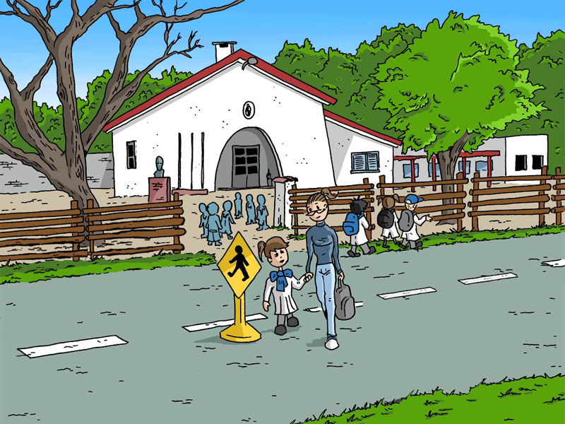

Slide 7
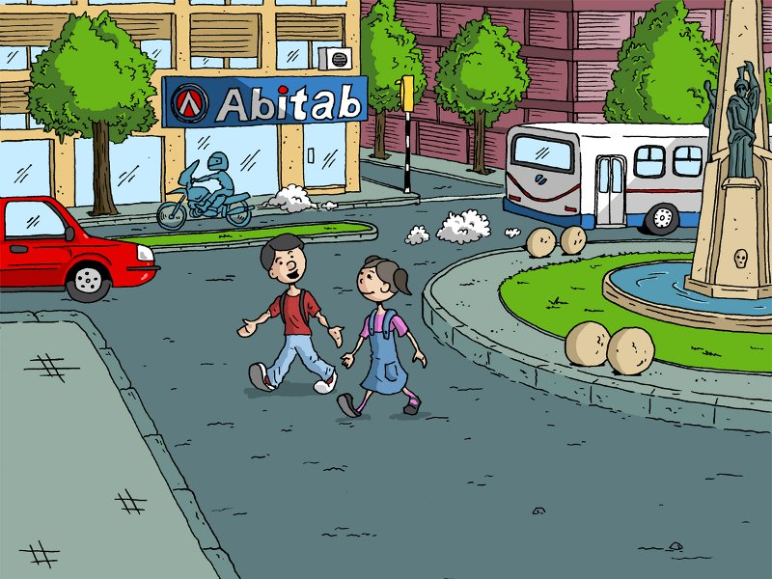
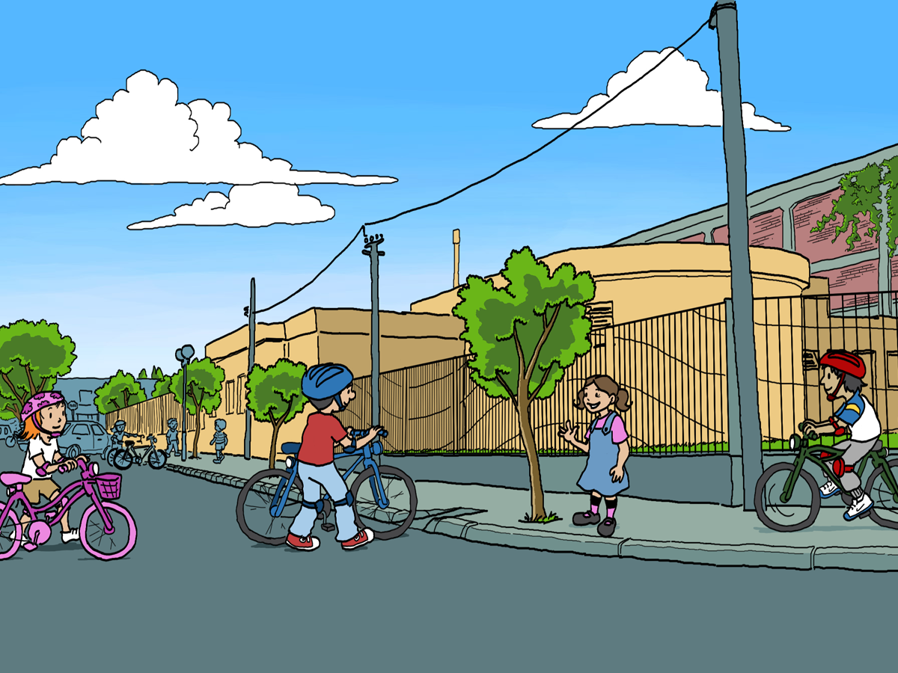
Objetivos
Brindar alternativas de aprendizaje a los vividos en el salón de clases
Incorporar hábitos y costumbres que permita insertarse en el uso de la vía pública en forma responsable y armoniosa
Involucrar a los diferentes agentes de la comunidad: niños, adultos, fiscalizadores, comunidad en general
Potenciar la educación en valores: respeto, autoestima, cooperación, solidaridad

Slide 8
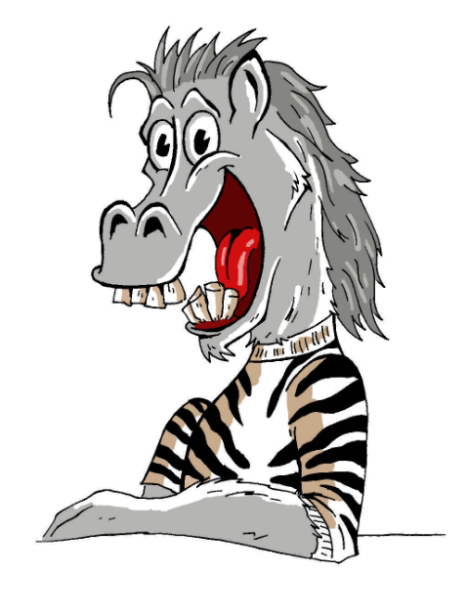
Características 1:
Basada en la promoción de los derechos de los niños a: tener una familia, la integridad física, la protección social, la seguridad en la vía pública, la vida, como valor y sustento de los Derechos Humanos.
Tres niveles de aprendizaje: el niño por sí mismo, el niño en la escuela, el niño y sus ejemplos familiares.
Cinco enseñanzas a completar con 12 actividades en Fase I y 6 actividades en Fase II.
Características

Slide 9
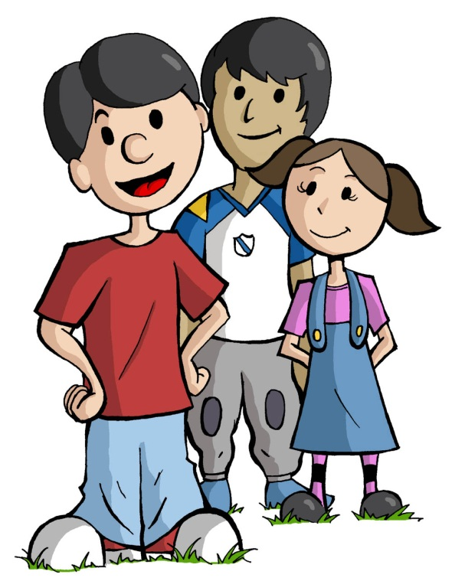
Características 2:
Contenidos elaborados por técnicos y docentes.
Dirigido a niños de 3º y 4º año escolar.
Integra el medio urbano y el rural.
Descargable en XO y PC.
Proyecto incremental cuyo objetivo es llegar a los niños de educación inicial y primaria.
Características

Slide 10
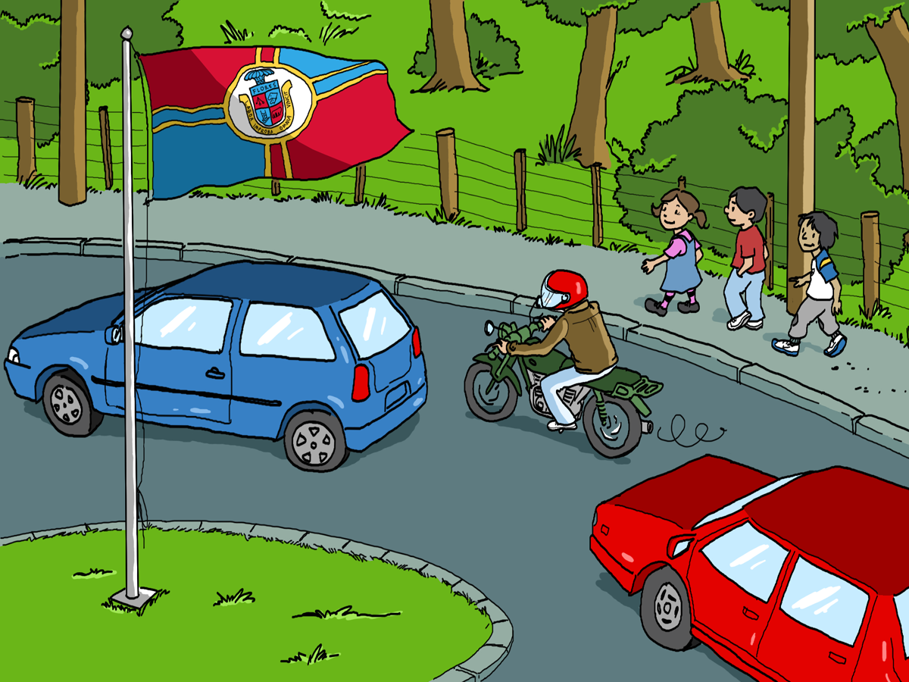
Niveles de aprendizaje:
Señales de Tránsito
Caminando a la Escuela
Seré Conductor
Seré Pasajero
Paseando en Familia

Slide 11
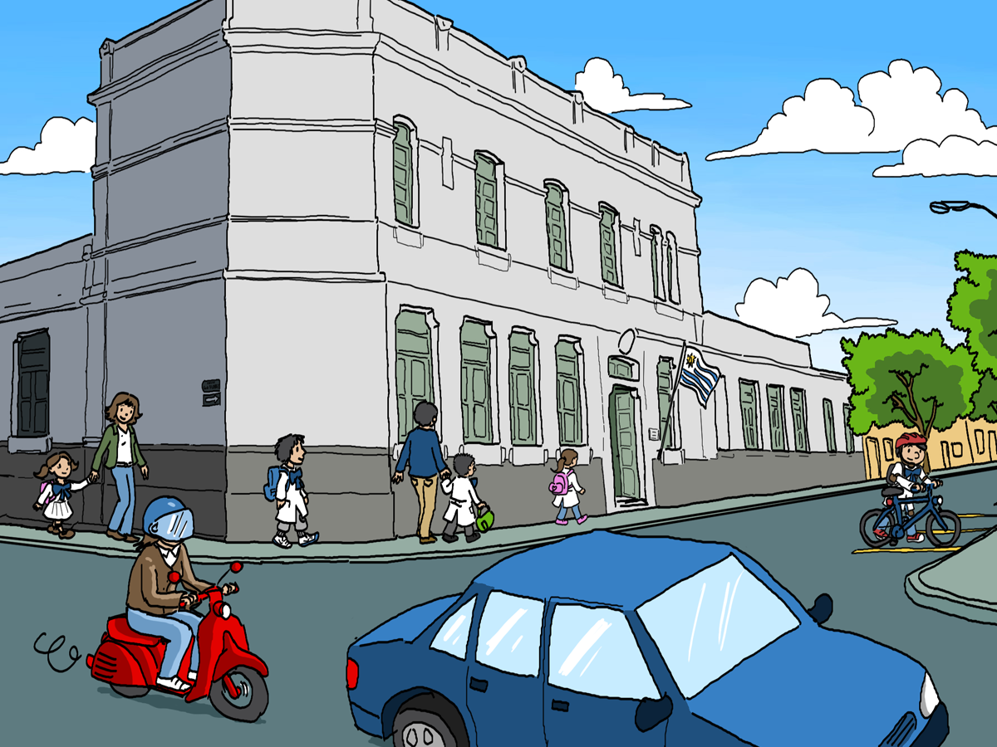
El desafío: lo que aprendan los niños, debe ser apoyado por sus mayores siendo
“el mejor” ejemplo para ellos….

Slide 12
La Pandllla:
Son 3 amigos que van a
la misma escuela y
además viven en la misma
manzana.
Les gusta juntarse a
aprender, ayudar y jugar,
pero también se divierten
mucho cuando se proponen
retos para hacer en conjunto.
¿PREGUNTAS?
¡GRACIAS!
Por mayor información:

Slide 14
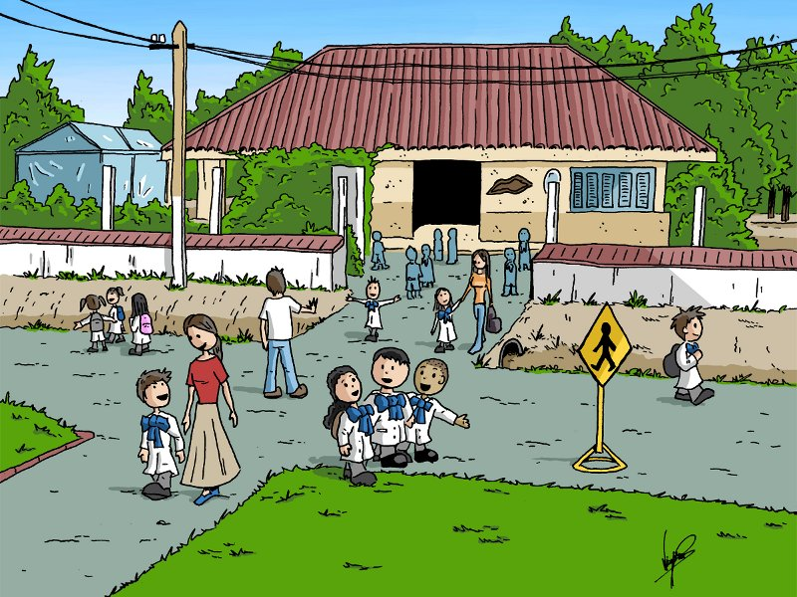
Público Objetivo

Slide 15
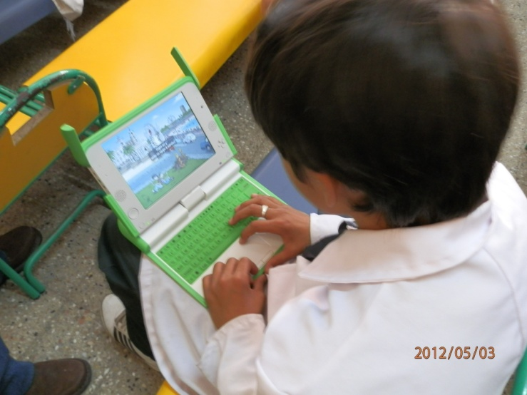
Original
7 escuelas
1300 niños
Actual
40 escuelas
3900
PUBLICO OBJETIVO

Slide 16
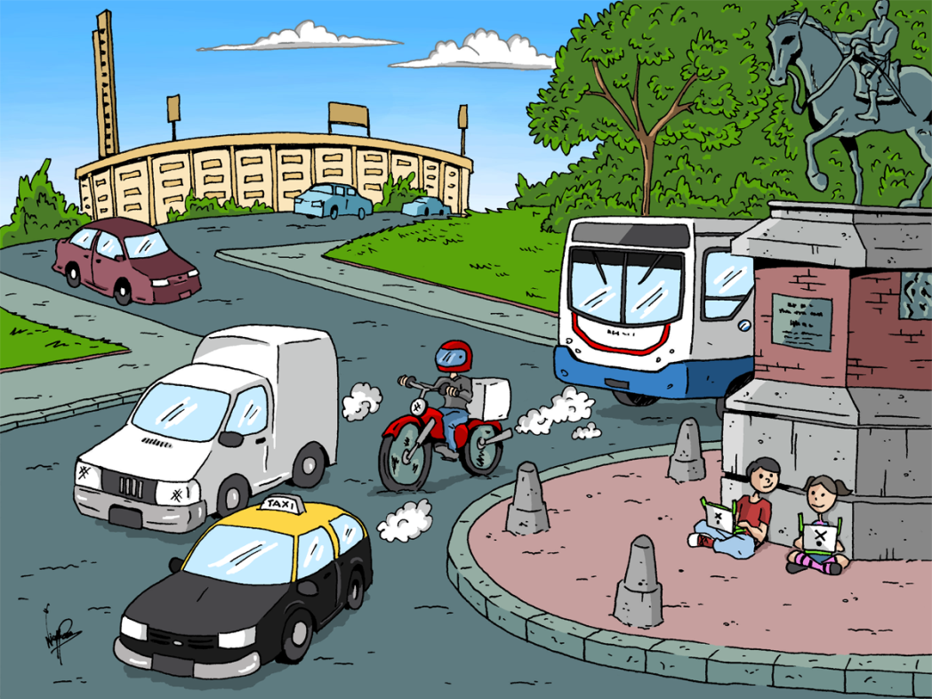
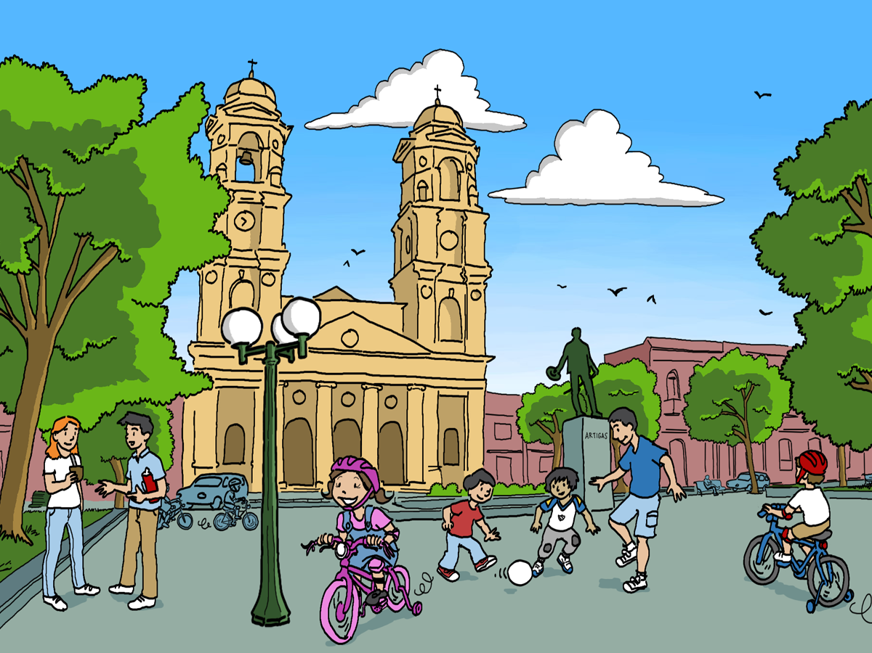
Objetivos logrados:
Selección y contratación del equipo de trabajo para diseño y programación de “Derecho a Transitar”.
Reclutamiento del equipo multidisciplinario para diseño de las actividades lúdico – educativas.
Definición de los alcances y contenidos, dividido en 4 fases.
Programación de los contenidos del juego.
Testing evolutivo con usuarios finales (niños, educadores).
Presentación del producto final.
Presentación de las actividades lúdico – educativas en las escuelas seleccionadas.

Slide 17
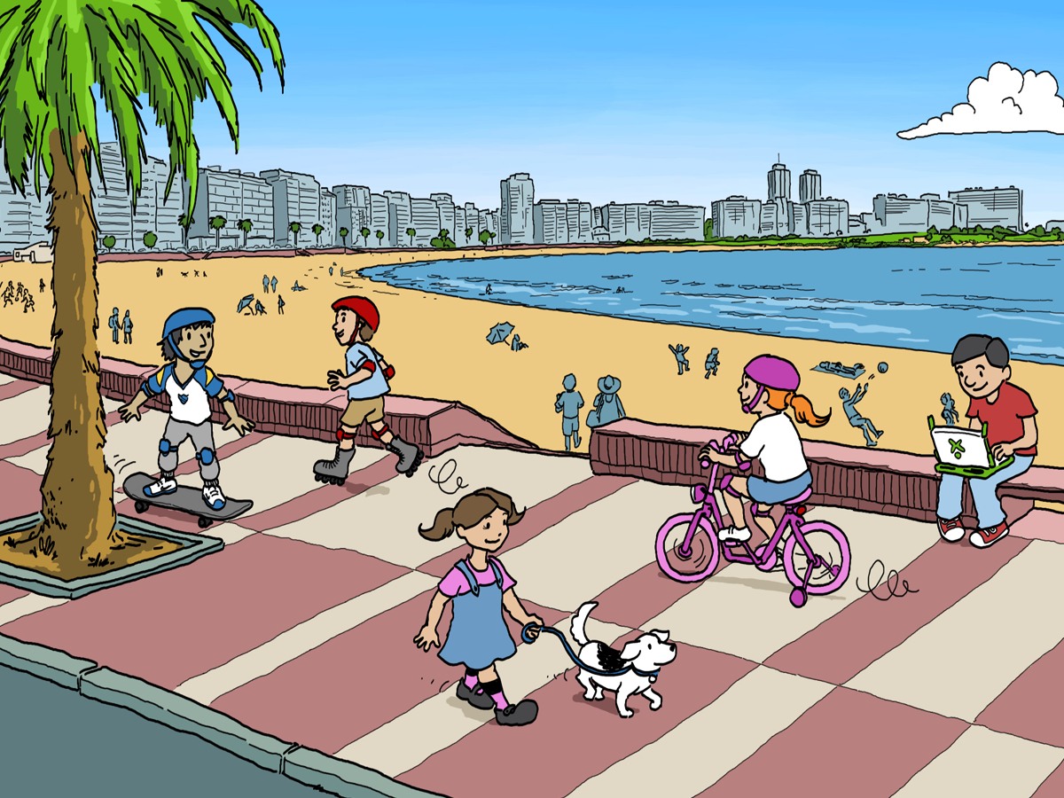
Algunos números que reflejan el trabajo realizado:
Visita a 12 escuelas urbanas y 26 escuelas rurales (38 / 40).
Niños participantes 3.101 en todo el departamento.
Cantidad de maestros intervinientes: 125 aproximadamente.
Total de 500 descargas en las XO y 50 descargas en PC.
13.875 descargas a nivel global (“Sugar Labs” )

Slide 18
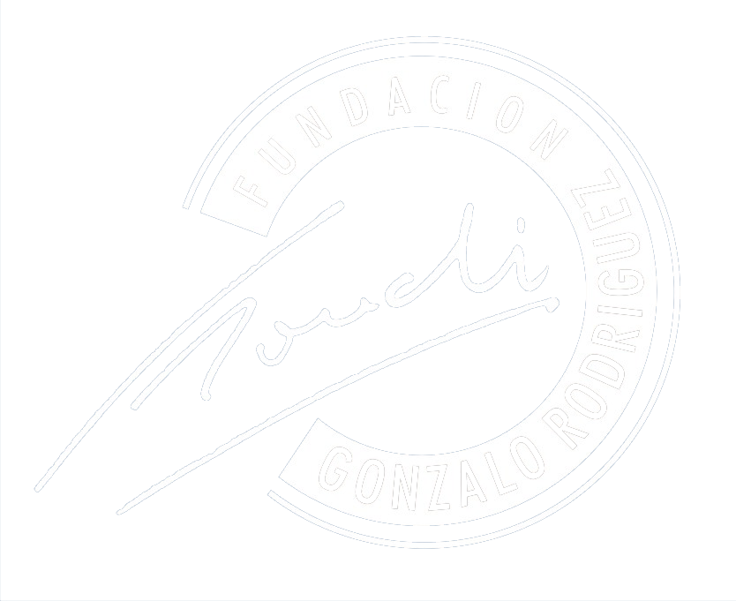
www.gonzalorodriguez.org
18

